Slide 1

파이썬 증권 데이터 분석
2장 파이썬 프로그래밍

Slide 2
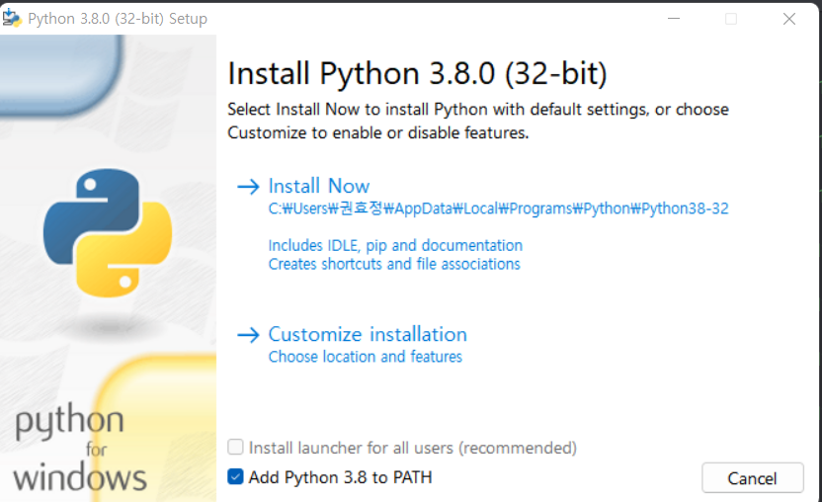
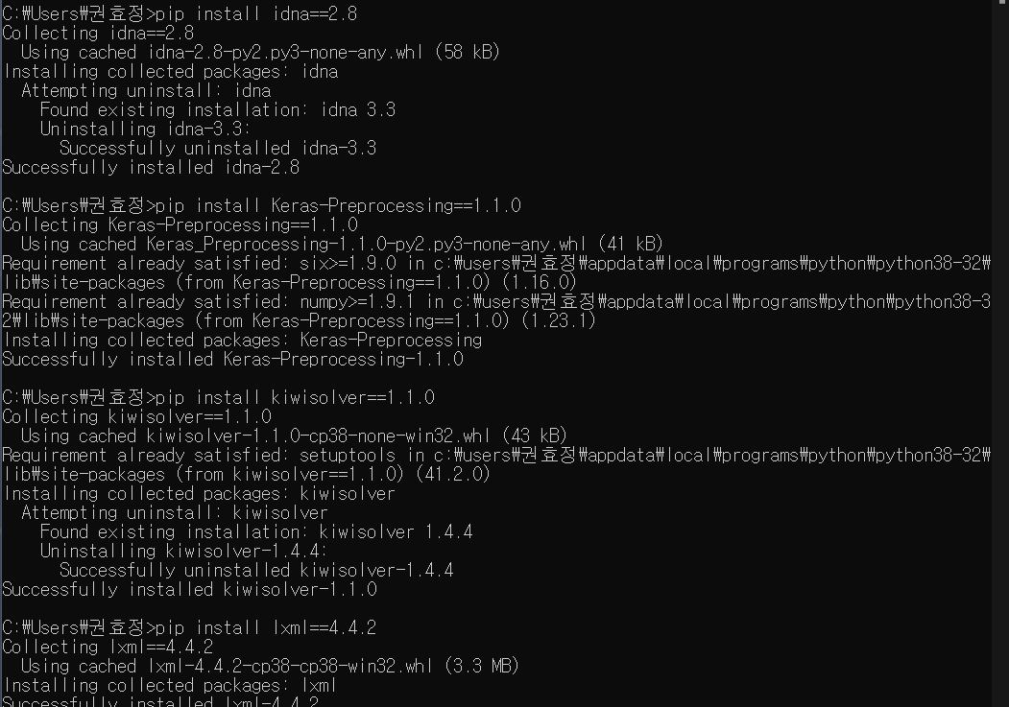
파이썬 가상화(venv) 및 pip 패키지 설치
블록체인, 딥러닝 등의 빅데이터 환경을 구축하기 위해
파이썬 가상화 venv를 설치하여 가상 환경을 만들고,
pip 패키지를 설치하였음

Slide 3
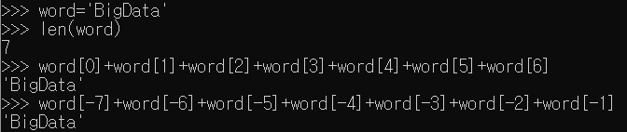
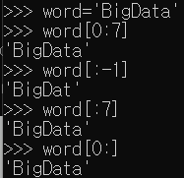
문자열(인덱스, 슬라이싱)
인덱스: 문자열에서 인덱스(index) 숫자를 사용하여 특정 위치의 문자를 지정할 수 있음
문자열 길이가 n일 때, 제일 첫 문자의 인덱스 = 0 또는 –n로 표현
제일 마지막 문자의 인덱스는 n-1 또는 -1로 표현
슬라이싱: 인덱스와 :(콜론)을 이용하여 문자열의 특정 부분만 잘라 냄

Slide 4
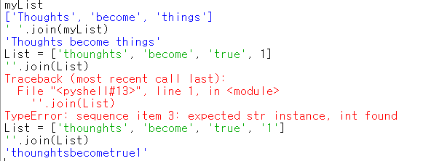
반복 자료형(리스트)
리스트: 관계되는 대량의 데이터들을 그룹으로 묶어서 관리하기위해 사용하는 효과적인 데이터 형태로, 순서가 있는 연속된 데이터의 집합
Split() 함수: 문자열을 분리할 때 사용, 분리된 문자열은 리스트로 반환됨.
Join() 함수: split() 함수와는 반대로 join()을 사용하면 리스트를 문자열로 만들 수 있음
Sort()와 Sorted() 함수: 리스트를 정렬 (sort는 리스트에서만 사용가능)
Append() 함수: 받은 인수의 자료형에 상관없이 리스트에 저장
Extend() 함수: 받은 인수가 반복 자료형일 때, 그 내부에 각 원소를 추가
Join(): 리스트의 인수가
문자형 데이터여야 함

Slide 5
변수와 함수
변수: 데이터를 저장할 수 있는 메모리 공간
변수명은 반드시 영문자 또는 밑줄 문자로 시작해야 함
예약어: 변수명으로 사용 불가, 셸에서 help(‘keywords’) 명령으로 확인 가능
Dir() 함수: 파이썬 셸에서 dir()만 입력하면, 사용할 수 있는 객체가 표시됨
함수: 특정 기능을 수행하는 코드 (입력 받은 데이터를 계산, 처리하는 단위)
파이썬에서는 함수를 작성할 때 예약어 def를 사용하며, 반드시 들여쓰기를 해야 함
람다(lambda): 이름 없는 간단한 함수를 만들 때 사용

Slide 6
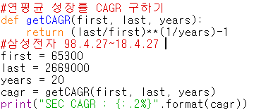

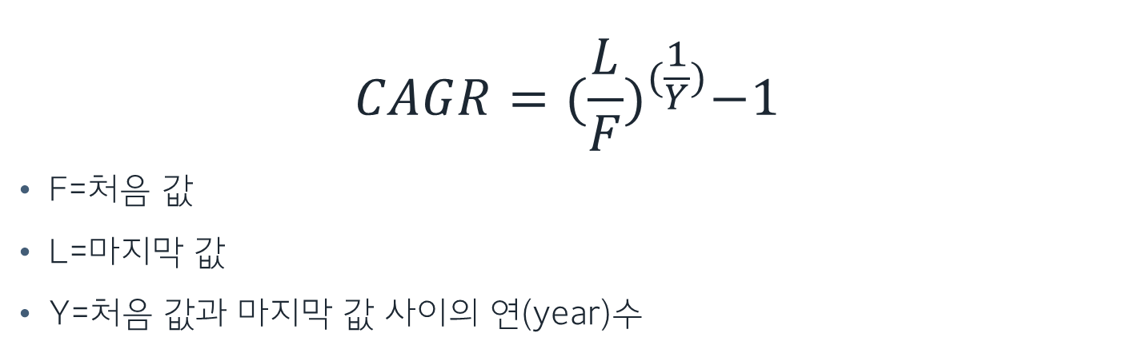
연평균 성장률
연평균 성장률(CAGR)은 Compound Annual Growth Rates의 약자로,
우리말로는 ＇복합 연평균 성장률‘ 또는 ‘연복리 수익률＇이라고도 부름
CAGR은 1년 동안 얼마 만큼씩 증가하는지를 나타내는 값으로, 주로 투자 수익률을 표시하는데 사용되지만, 판매수량이나 증가율 등을 나타낼 때도 씀
$$CAGR={(\frac{L}{F})}^{(\frac{1}{Y})}−1$$
F=처음 값
L=마지막 값
Y=처음 값과 마지막 값 사이의 연(year)수
위 공식을 파이썬
함수로 옮긴 것

Slide 7
모듈과 패키지
모듈: 컴파일이 완료된 바이너리(기본 정의) + .py 확장자를 갖는 파일 모두(파이썬 정의)
Import 예약어: 다른 모듈에 정의된 변수, 함수, 클래스 등을 자유롭게 불러와서 사용
__file__ 속성: 임포트한 모듈이나 패키지의 실제 파일 위치를 알아보기 위해 사용
패키지: 여러 모듈(.py 파일)을 특정 디렉터리에 모아놓은 것
패키지: 특별한 형태의 모듈
모든 패키지=모듈, 모든 모듈≠패키지 (모듈 중에서도 경로 속성을 갖는 것들만 패키지)

Slide 8
객체지향 프로그래밍
객체지향 프로그래밍: 소프트웨어 개발에 필요한 모든 요소를 객체화하여 프로그래밍하는 기법
일반적인 객체와 클래스에서 생성한 객체를 구분하기 위해 클래스의 객체를 ‘인스턴스’라 부름
클래스: 객체를 생성하는 틀 = 속성(데이터 멤버) + 메서드(동작을 수행)
상속: 클래스가 가지는 모든 속성과 메서드를 다른 클래스에게 물려주는 기법
상속하는 클래스 = 부모(슈퍼) 클래스, 상속받는 클래스 = 자식(서브)클래스
오버라이딩: 자식 클래스와 부모 클래스의 이름과 인수형식을 동일하게 메서드를 재정의
(*참고)오버로딩: 메서드 이름이 같고 인수 형식이 다른 여러 메서드를 작성

Slide 9
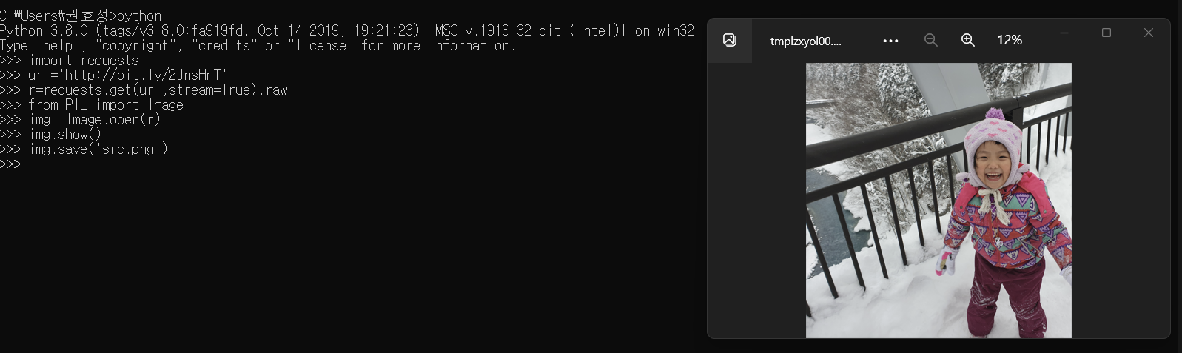
파일 처리 및 외부 라이브러리 활용
리퀘스트로 인터넷에서 이미지 파일 가져오기
리퀘스트 패키지에서 제공하는 get() 함수와 post() 함수를 사용하면 HTTP 패킷을
주고 받을 수 있음
필로로 이미지 보여주기
GET 요청에 대한 응답 결과를 이미지 객체로 처리하려면, 필로가 필요함

